Slide 1
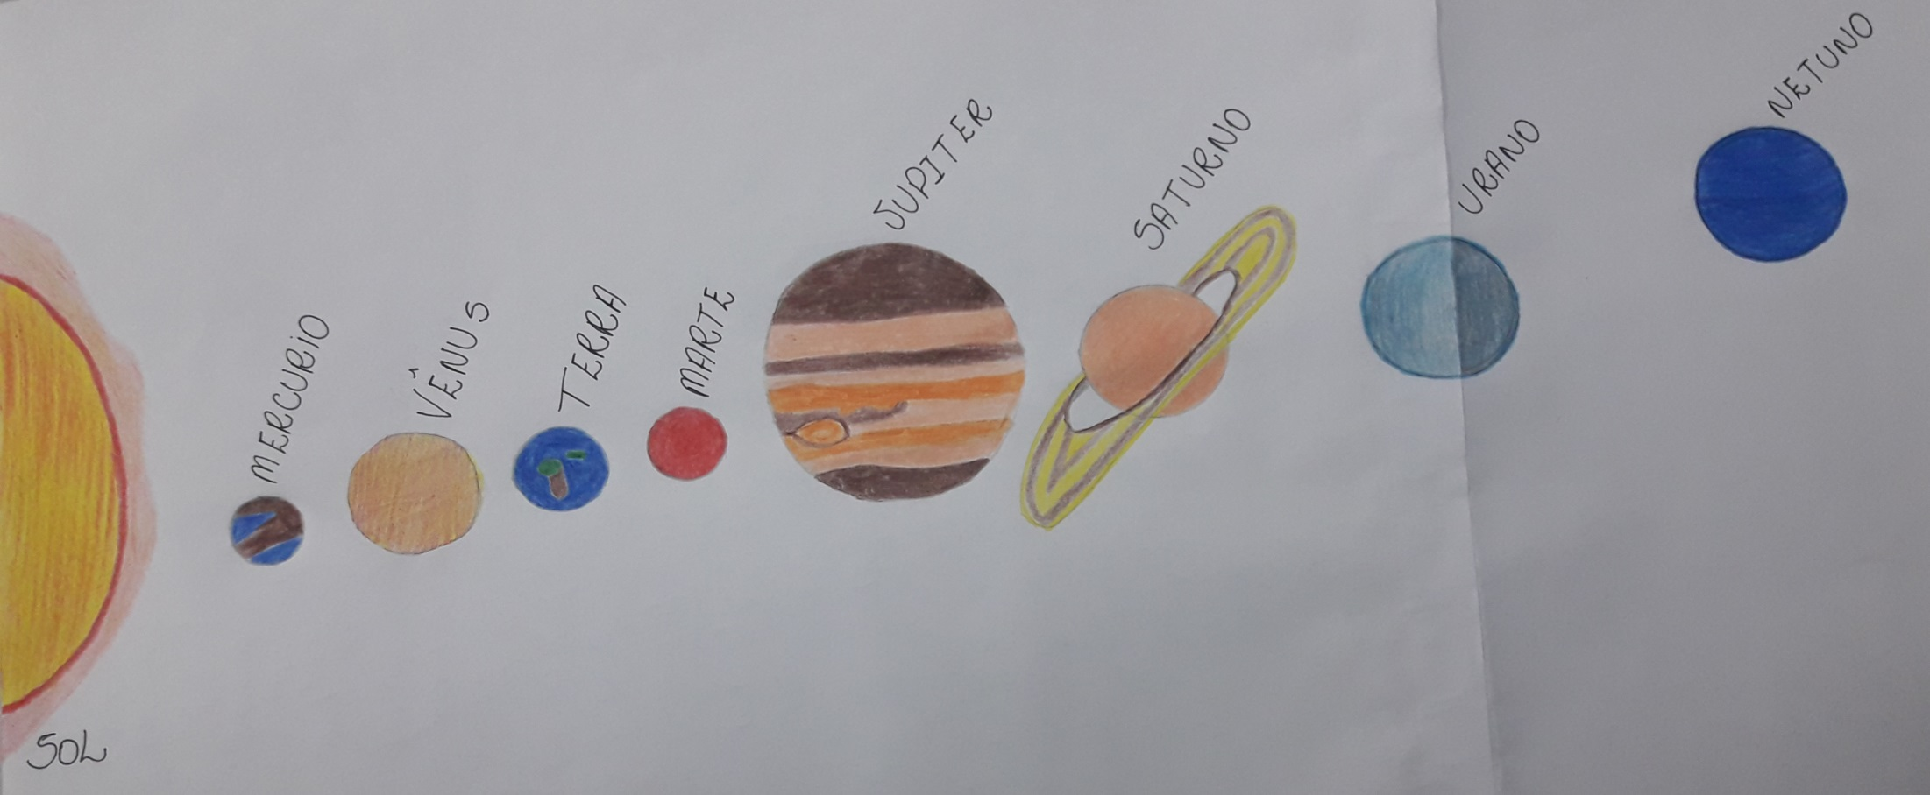
QUIZ DO SISTEMA SOLAR
AUTORIA
INSTRUÇÕES
REFERÊNCIAS
INICIAR

Slide 2
Título: QUIZZ DO SISTEMA SOLAR
Objetivo: Oportunizar aos educandos conhecimentos sobre os componentes do sistema solar através de um objeto de ensino.
Componente Curricular: Ciências 7º ano
Tema: Planetas do Sistema Solar
Autora: Daniela Sturza Macedo
Orientadoras: Profª Maria Rosangela Silveira Ramos, Profª. Helena Brum Neto,
País: Brasil
Instituição: Instituto Federal Farroupilha - Programa de Residência
Pedagógica (Coordenação de Aperfeiçoamento de Pessoal de Nível Superior - CAPES).
Ano: 2019
Licença:
Tela Inicial

Slide 3
Referências
https://brasilescola.uol.com.br/geografia/sistema-solar.htm
https://www.suapesquisa.com/sistemasolar/
http://www.cdcc.usp.br/cda/aprendendo-basico/sistema-solar/introducao.html
"Sistema Solar" em Só Biologia. Virtuous Tecnologia da Informação, 2008-2018. Consultado em 06/10/2018 às 16h09min. Disponível na Internet em https://www.sobiologia.com.br/conteudos/Universo/sistemasolar.php
TELA INICIAL

Slide 4
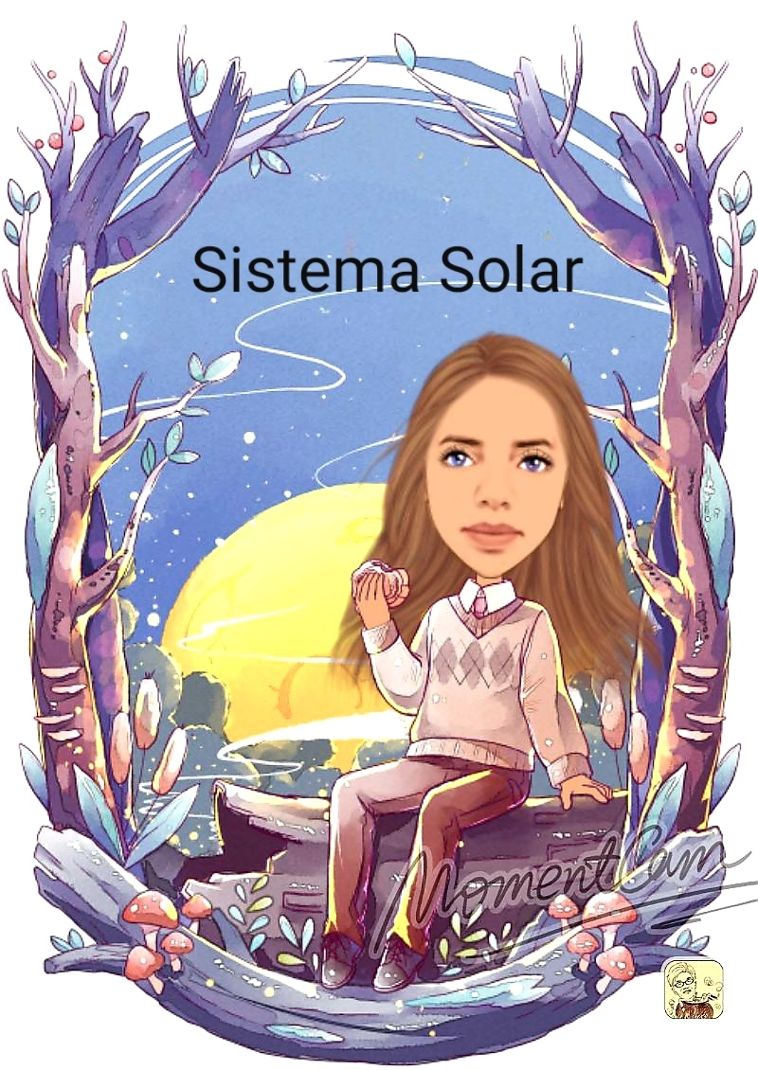
INSTRUÇÕES
O QUIZZ DO SISTEMA SOLAR é composto por sete questões, cada questão tem quatro opções e dentre essas apenas uma estará correta. Quando errar a questão tem um botão para voltar e tentar novamente. Quando acertar a questão logo passara para a próxima pergunta.
PÁGINA INICIAL

Slide 5
O que é o sistema solar?
O sistema solar é um conjunto de planetas, asteroides e cometas que giram ao redor do sol. Os corpos mais importantes do sistema solar são os oito planetas.
Quais são os componentes do Sistema Solar?
O Sol é a estrela principal do sistema solar, onde os planetas orbitam ao seu redor. São oito planetas do Sistema Solar, sendo: Mercúrio, Vênus, Terra, Marte, Júpiter, Saturno, Urano e Netuno.
Mercúrio, Vênus, Terra, Marte são planetas rochosos.
Júpiter, Saturno, Urano e Netuno são planetas considerados gigantes gasosos e possuem anéis ao seu redor, em alguns planetas é possível observar a olho nu, já em outros não.
Em nosso Sistema Solar, existem cinco planetas classificados como anões: Ceres, Plutão, Haumea, Makemake e Éris.
QUIZ

Slide 6
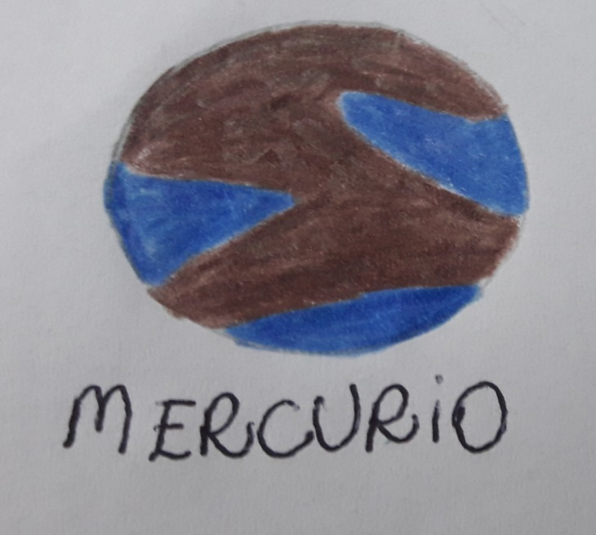
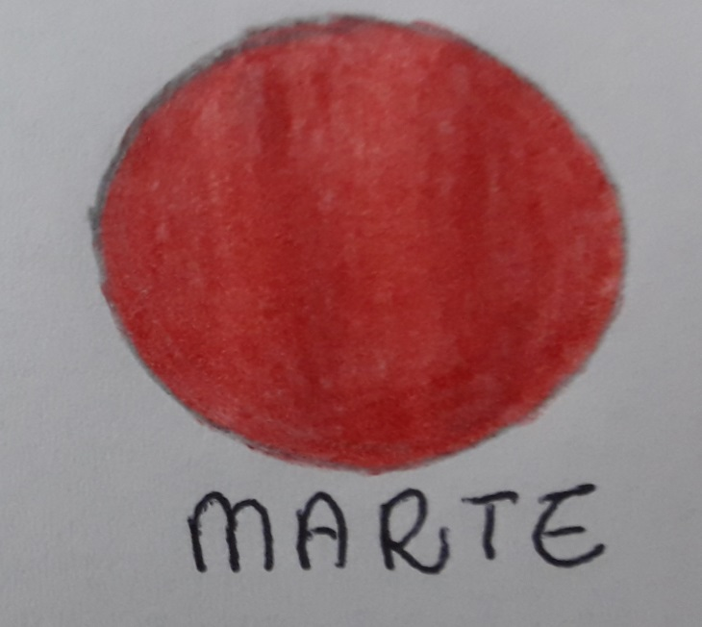
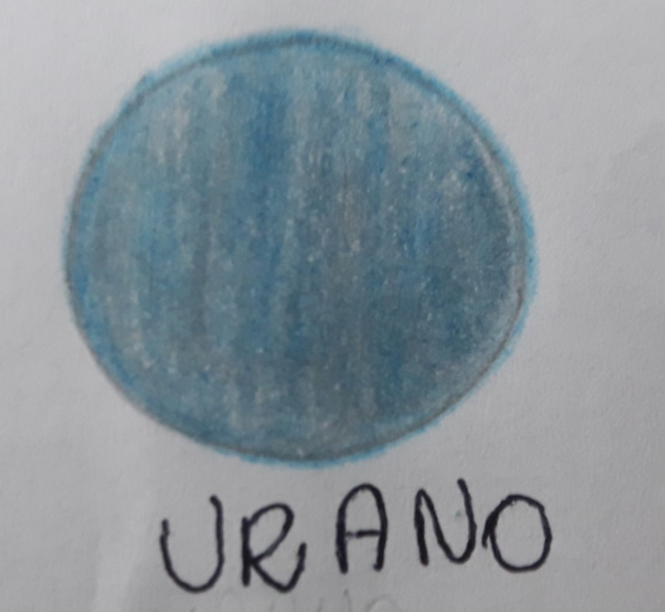
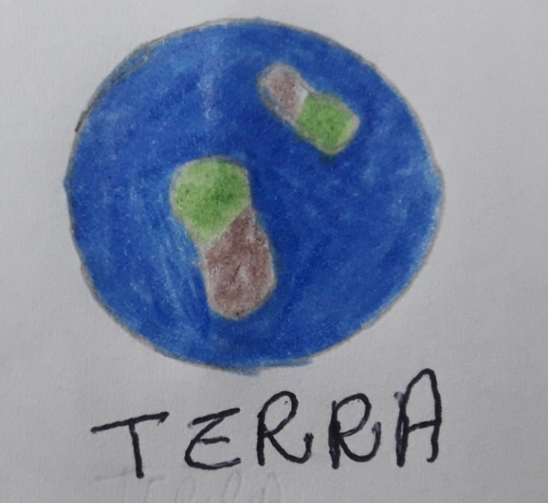
Questão 1: Qual dos planetas abaixo é considerado o menor do sistema solar?
A)
B)
C)
D)

Slide 7
Tentar Novamente
Mercúrio é o menor planeta do Sistema Solar, e mais próximo do Sol cerca de 80 milhões de quilômetros do sol.

Slide 8
Próximo

Slide 9
Questão 2: Quantos planetas atualmente orbitam ao redor do sol?
Existem cinco planetas
Existem dez planetas
Existem oito planetas
Existem sete planetas

Slide 10
VOLTAR
Existem oito planetas do sistema solar que são, portanto: Mercúrio, Vênus, Terra, Marte, Júpiter, Saturno, Urano e Netuno.

Slide 11
PRÓXIMA QUESTÃO

Slide 12
Questão 3: Qual dos planetas abaixo é o maior do sistema solar?
Netuno
Urano
Marte
Júpiter

Slide 13
Tentar Novamente
Júpiter é o maior planeta do Sistema Solar, pois juntou muita massa, ele é cerca de 11 vezes o tamanho da Terra.

Slide 14
Próxima Questão

Slide 15
Questão 4: Quantos “planetas anões” existem no nosso sistema solar?
Cinco Planetas
Seis Planetas
Oito Planetas
Sete Planetas

Slide 16
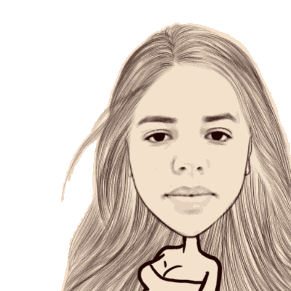
Tentar Novamente
Existem cinco planetas anões: Plutão, Ceres, Éris, Makemake e Haumea

Slide 17
Próxima Questão

Slide 18
Questão 4: O sistema solar é formado por:
O Sistema Solar é formado pela estrela Sol, por oito planetas, cinco planetas anões, satélites, asteroides e cometas que giram em torno do Sol.
O Sistema Solar é formado pela estrela sol, lua, cinco planetas, satélites e asteroides.
O Sistema Solar é formado pela estrela sol, planetas anões, satélites e poeira.
O Sistema Solar é formado pela estrela Sol, lua, por sete planetas, seis planetas anões, satélites, asteroides e cometas que giram em torno do Sol.

Slide 19
Próxima Questão

Slide 20
Tentar Novamente
Sistema Solar é composto pela estrela sol, oito planetas, cinco planetas anões, além de cometas e asteroides.

Slide 21
Questão 5: Qual planeta tem a Lua como seu satélite natural?
TERRA
MARTE
JÚPITER
URANO

Slide 22
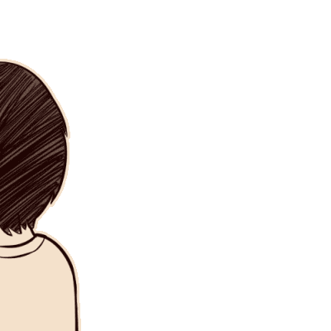
Tentar Novamente
O planeta terra possui apenas um satélite natural que é a lua. Já Marte possui duas luas. Júpiter possui 67 luas. Saturno possui 62 luas e Urano possui 27 luas.

Slide 23
Próxima Questão

Slide 24
Questão 6: Qual(as) dos planetas abaixo são considerados planetas rochosos do sistema solar.
Mercúrio, Vênus, Terra e Marte
Mercúrio, Urano, Terra e Plutão
Vênus, Marte, Júpiter e Terra
Terra , Marte , Saturno e Lua

Slide 25
Tentar Novamente
Mercúrio, Vênus, Terra e Marte – são conhecidos como planetas rochosos.
Planetas exteriores gigantes
(longe do sol): Júpiter, Saturno, Urano e Netuno.São formados principalmente por gases.

Slide 26
Próxima Questão

Slide 27
Questão 7: Quais(al) planeta(s) abaixo possuem anéis ao seu redor?
Júpiter, Saturno, Urano e Netuno
Júpiter e Netuno
Júpiter
Saturno

Slide 28
Voltar para a questão.
Todos os planetas externos (Júpiter, Saturno, Urano e Netuno) possuem anéis mas só os de Saturno são visíveis a olho nu.

Slide 29
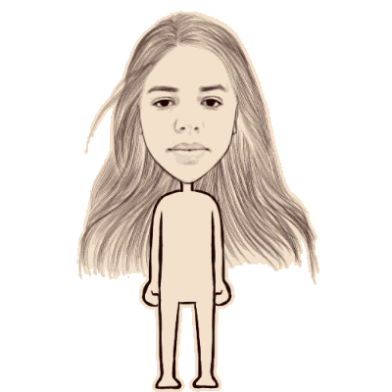
Próximo

Slide 30
Espero que tenhamos aprendido sobre o sistema solar..
Até o próximo Quiz do Sistema Solar!
FIM

